Slide 1
LCA tarjan 算法

Slide 2
pku1330
题目叙述：
这是一道水题。
给出一棵树，求给出的两个节点的最近公共祖先。（2<=N<=10000）

Slide 3
方法一：暴力查找。。。。
用DFS跑一边把每个点所在的层记录下来，并记录它的父亲节点。。然后一层层往上找就可以找到第一个公共的节点。

Slide 4
方法二：LCA离线算法——Tarjan算法
时间复杂度为O(n＋Q)，n为数据规模，Q为询问个数
其中用到并查集和dfs。关键是dfs的主循环比较重要。

Slide 5
这种算法是基于深度优先搜索的框架，对于新搜索到的一个结点，首先创建由这个结点构成的集合，再对当前结点的每一个子树进行搜索，每搜索完一棵子树，则可确定子树内的LCA询问都已解决。其他的LCA询问的结果必然在这个子树之外，这时把子树所形成的集合与当前结点的集合合并，并将当前结点设为这个集合的祖先。之后继续搜索下一棵子树，直到当前结点的所有子树搜索完。

Slide 6
这时把当前结点也设为已被检查过的，同
时可以处理有关当前结点的LCA询问。
如果有一个从当前结点到结点v的询问，且v已被检查过，则由于进行的是深度优先搜索，当前结点与v的最近公共祖先一定还没有被检查，而这个最近公共祖先的包涵v的子树一定已经搜索过了，那么这个最近公共祖先一定是v所在集合的祖先。

Slide 7
下面给出这个算法的伪代码描述：
LCA(u)
{
Make-Set(u)
ancestor[Find-Set(u)]=u
对于u的每一个孩子v
{
LCA(v)
Union(u)
ancestor[Find-Set(u)]=u
}
checked[u]=true
对于每个(u,v)属于P
{
if checked[v]=true
then {
回答u和v的最近公共祖先为 ancestor[Find-Set(v)]
}
}
}

Slide 8
其中，makest就是建立一个集合，makeset（u ）就是建立一个只含U的集合。
findset(u)是求跟U一个集合的一个代表，一般此集合用并查集表示，也就是当前树的root节点。
union（）就是把 V节点生成的子树并入U中。
ancestor就是找跟节点，一直往上找，直至某节点的父节点是自己为止。

Slide 9
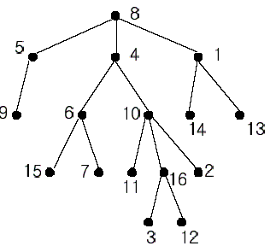

Slide 10
pku1330的LCA实现
  void lca(int x)
  {
  father[x] = x;
  for(int i = 0;i < son[x] && (!ok); i ++) //遍历x的孩子
  {
  lca( tree[x][i] );
  father[tree[x][i]] = x;
  }
  visited[x] = true;
  if(x == p && visited[q])
  {
  res = find_set(q); //找父亲节点
  ok = true;
  }
  else if(x == q && visited[p])
  {
  res = find_set(p);
  ok = true;
  }
  return;
  }

Slide 11
pku1470多个询问。。。。

